Slide 1


AEM WEEKEND SHARING
AEM周末分享
第 329 期
AEM科技第二届趣味乒乓赛

Slide 2
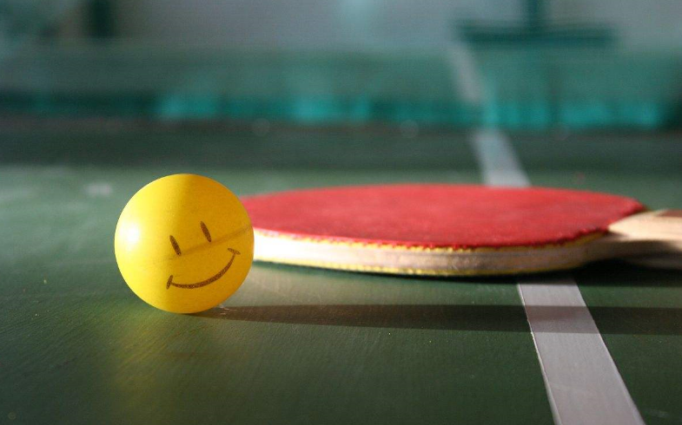
AEM WEEKEND SHARING
为了丰富员工的业余生活，营造一个积极、健康、朝气蓬勃的运动氛围，提高大家对乒乓球的喜爱，加强公司各部门之间的沟通交流，增进员工间的友谊和身体素质，提高企业凝聚力，近期AEM举行了第二届趣味乒乓赛。

Slide 3
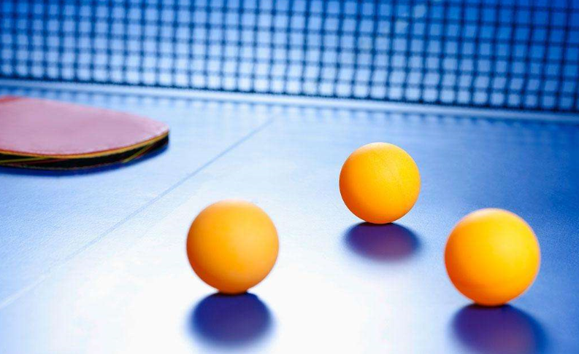
AEM WEEKEND SHARING
每队参赛者5人（每队异性至少2人），每一组组长抽签决定出赛顺序。赛制为第一轮淘汰赛和第二轮决赛，比赛吸引了各部门13支球队报名参赛。

Slide 4
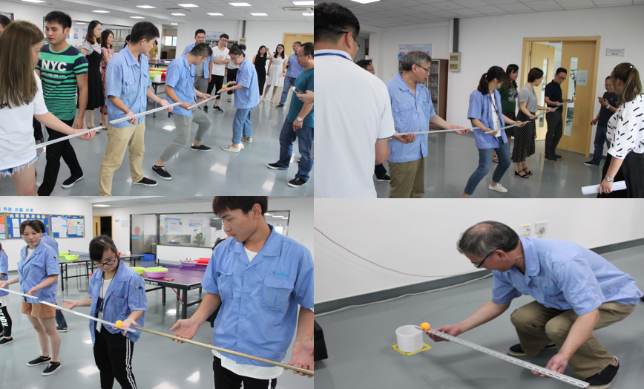
AEM WEEKEND SHARING
第一项乒乓球传递
5人按一定的顺序排列，双手按指定位置托着导轨，让乒乓球自行从导轨的一端滚到另一端，从一个导轨滚到另一个导轨上。最终球落入指定的位置，用时最短的获胜。

Slide 5
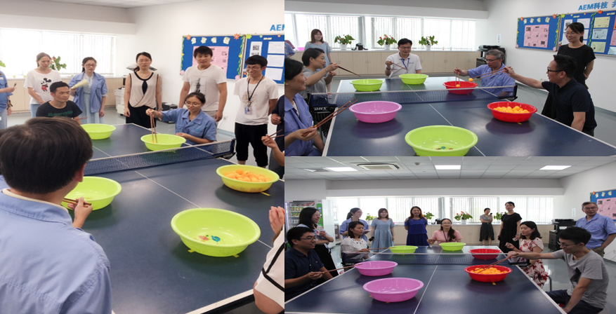
AEM WEEKEND SHARING
第二项筷子夹乒乓球
5人依次坐在乒乓球桌周围，长方向2人，短方向1人。第一个人用筷子从初始盆里夹球放置第一个盆里，第二个人用筷子将球传递至临近队员盆中，以此类推，盆不能移动，传递至第五号队员盆中，当完成一个球传递完成后，才可以传递下一个球。在规定的时间内，盆内球数最多者获胜。

Slide 6
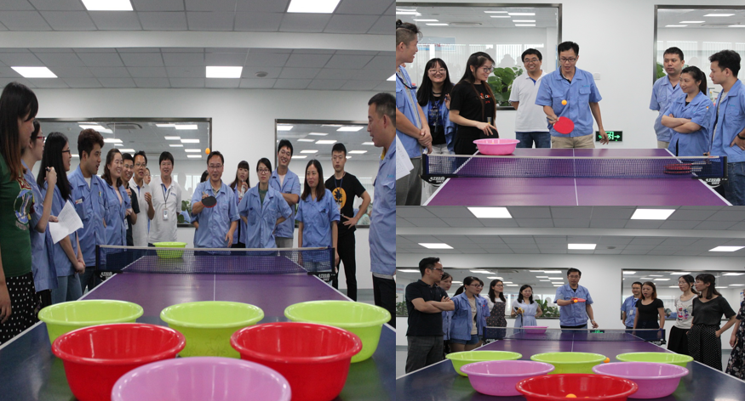
AEM WEEKEND SHARING
第三项投球比赛
投球时，投球手和固定盆分别在球台的两侧，投球手利用乒乓球拍和乒乓球桌击打出乒乓球，球落入固定盆内。一个投球手投完后，盆内的球不拿出，记录乒乓球总数。每人限时30秒，10个球。5名投球手投完球，比赛结束。记录小组总分数，最多的获胜。

Slide 7
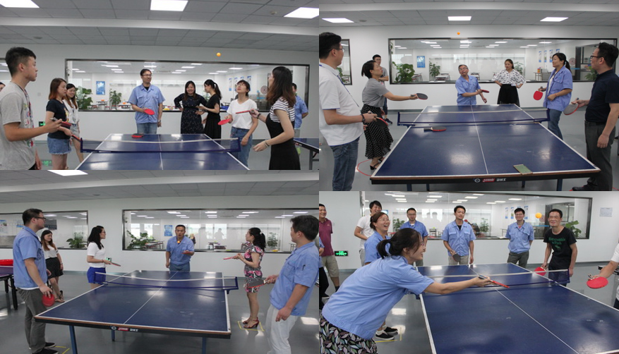
AEM WEEKEND SHARING
第四项颠球大赛
5人绕乒乓桌围成一圈，每人用右手颠球，球拍起后，传递给下一个。以此类推，一个循环结束完成一次计时。只提供1个球，所转圈数最多者获胜。比赛限时3分钟。

Slide 8
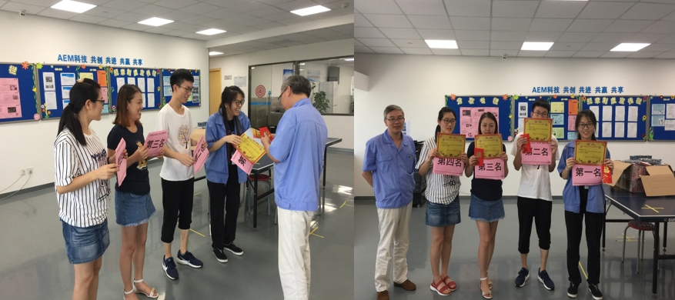
AEM WEEKEND SHARING
这是一场集竞技、娱乐、健身综合于一体的趣味活动，激发员工团队协作、敢于拼搏，永争第一的精神。在大家期盼的目光和友谊的呐喊声鼓励下，最终“炫酷国球”队夺得本次趣味乒乓球赛的冠军。邓总为获得前四名球队代表颁奖。

Slide 9

AEM WEEKEND SHARING
今后，工会将更多更好地举办丰富多彩的文体活动，增强员工之间的沟通交流和团队凝聚力，充盈企业文化建设，推动AEM科技蓬勃发展。

Slide 10


AEM WEEKEND SHARING
周末愉快！
共创 共进 共赢 共享
AEM科技人力资源部

